Slide 1
Тюменский государственный университет
Институт биологии
Методы изучения генетических ресурсов растений в моделируемых условиях
Боме Нина Анатольевна, доктор с.-х. наук, профессор, зав. кафедрой ботаники, биотехнологии и ландшафтной архитектуры
Методическая сессия для педагогов-тьюторов
«Основы научно-исследовательского эксперимента»
28.03. 2019

Slide 2
Этапы научно-исследовательской работы
1 этап – определение проблемы, предмета и объекта исследования.
2 этап – изучение литературы по проблеме, уточнение основных понятий, предварительное описание предмета исследования и окончательное название работы.
3 этап – формулировка цели, задач.
4 этап – выбор методов исследования.
5 этап – сбор фактического материала.
6 этап – обработка результатов исследования и их интерпретация.

Slide 3
Определение проблемы
Исследование начинается с постановки проблемы
Проблема – это не изученные или слабо изученные особенности, уровни, взаимосвязи каких-либо явлений, представляющих интерес, как для науки, так и для практики.
Это вопрос, на который необходимо найти ответ.
Это требует определенных теоретических знаний и практических навыков.

Slide 4
Предмет и объект исследования
Предмет исследования – это конкретная особенность, факт, явление, рассмотрение и изучение которых необходимо для решения проблемы исследования.
Объект исследования – это то, что изучается; объектами исследования могут быть растения, животные, люди, физические объекты и т.п.

Slide 5
Изучение литературы по проблеме, уточнение основных понятий, описание предмета исследования и определение названия работы
Цель этого этапа – выяснить, что известно науке по изучаемой проблеме, что изучено слабо или совсем не изучено. Последнее может определить специфику проблемы исследования.
Обзор литературы заканчивается выводами о том, что известно науке по данной теме, что является спорным, что составляет сферу научных интересов исследователя.
Учащийся подбирает литературу самостоятельно.
Роль научного руководителя заключается в рекомендациях и советах по отбору источников.

Slide 6
Формулировка цели, задач и гипотезы исследования
Цель исследования – это решение, изучение того вопроса, который составляет проблему исследования, уточненную в процессе анализа соответствующей литературы.
Задачи исследования конкретизируют цель и служат для проверки гипотезы. Задач выдвигается столько, сколько необходимо для проверки гипотезы.
Гипотеза определяет главное направление поисков и исследования, является основным методологическим инструментом, организующим весь процесс исследования.

Slide 7
Лабораторные опыты проводят с применением типовых приборов, специальных моделирующих установок, стендов, оборудования.
Экспериментальные
исследования
Полевые опыты
проводят в естественных полевых условиях с учетом воздействия метеорологических, почвенных и других факторов.
Производственные экспериментальные исследования изучают процесс в реальных условиях с учетом воздействия различных случайных факторов окружающей среды.

Slide 8
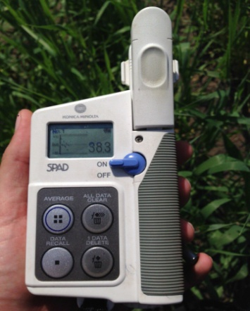
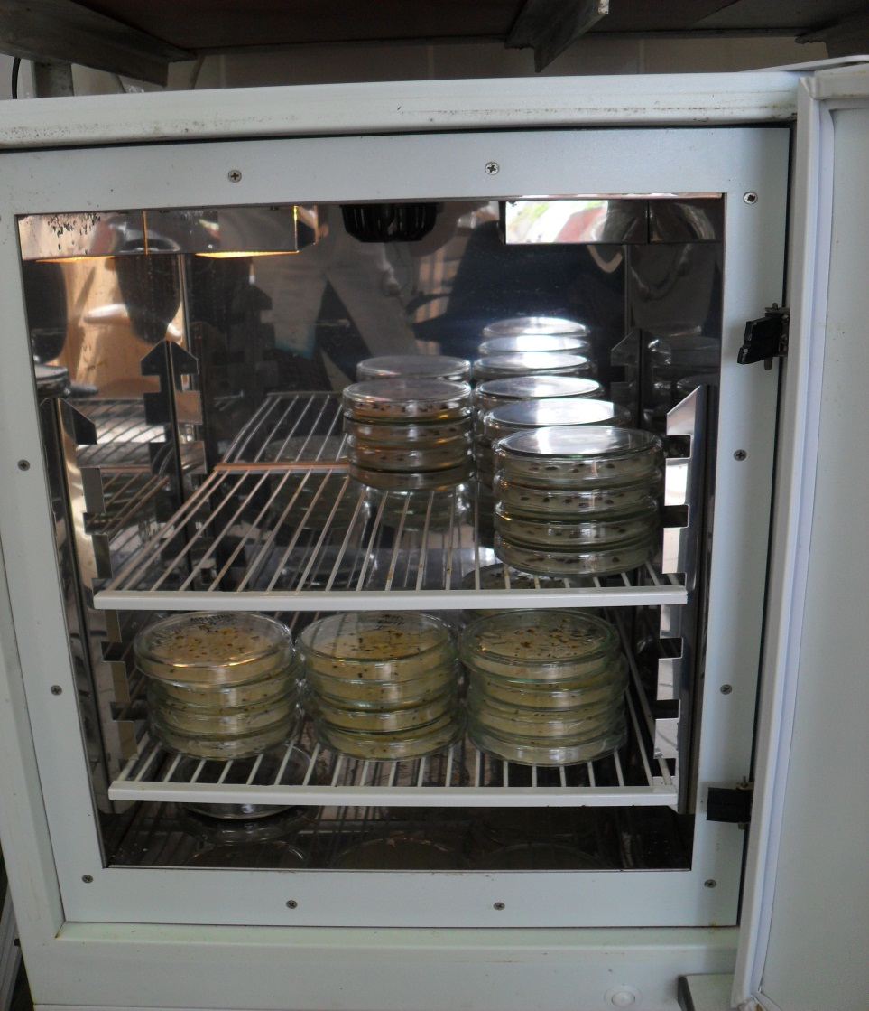
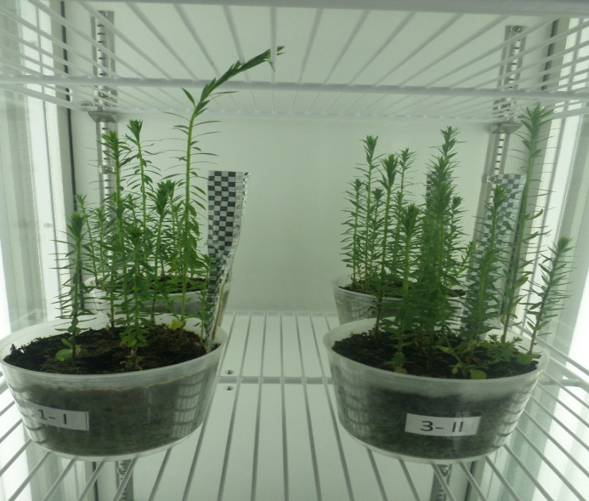
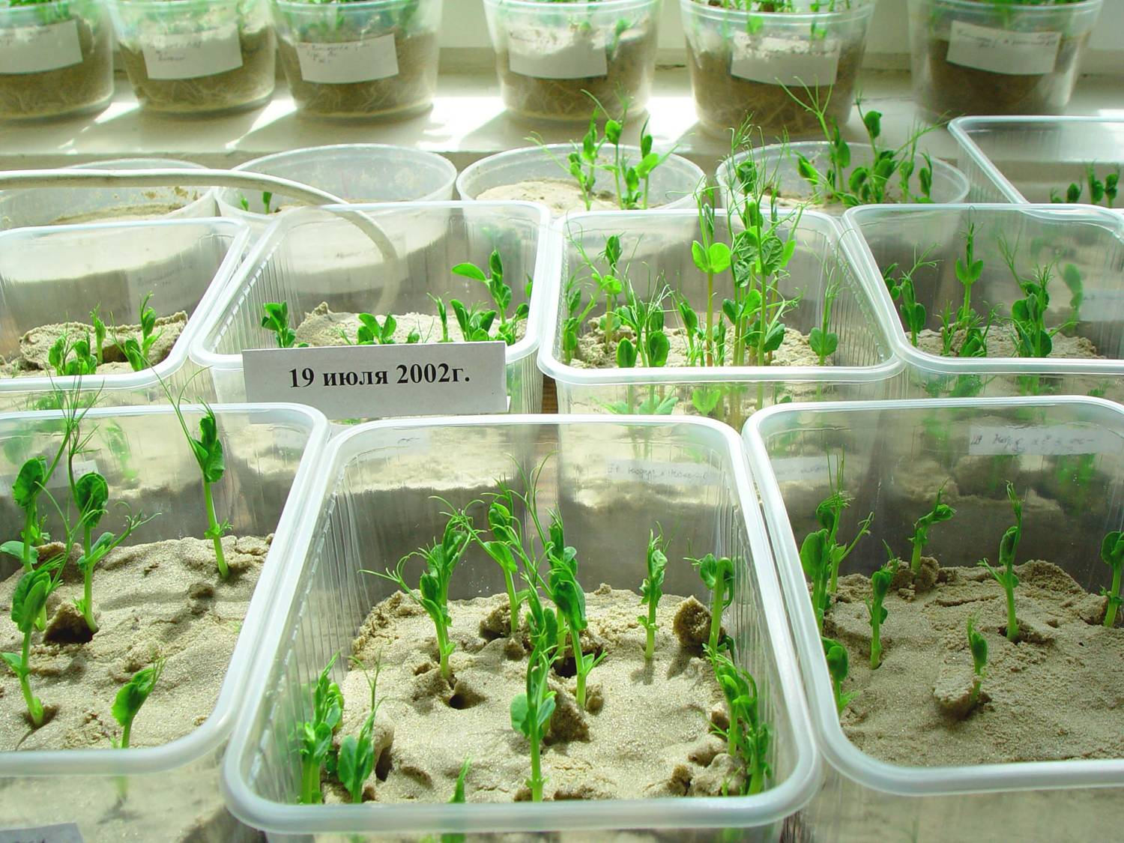
Лабораторный эксперимент – исследование в лабораторных условиях с целью установления действия и взаимодействия факторов на изучаемые объекты
Условия проведения лабораторных экспериментов:
-термостаты, климатические камеры, боксы и др.
-возможность регулирования температуры, света, влажности и других факторов

Slide 9
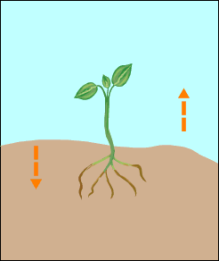
Пример научного эксперимента в моделируемых условиях
Тема: Изучение устойчивости сортов яровой мягкой пшеницы (Triticum aestivum L.) к хлоридному засолению
Цель – изучение реакции сортов яровой мягкой пшеницы на воздействие солевого стресса.
Задачи:
-определить влияние NaCl на способность семян к прорастанию;
-оценить изменчивость морфометрических параметров проростков;
-распределить сорта по устойчивости к засолению.

Slide 10
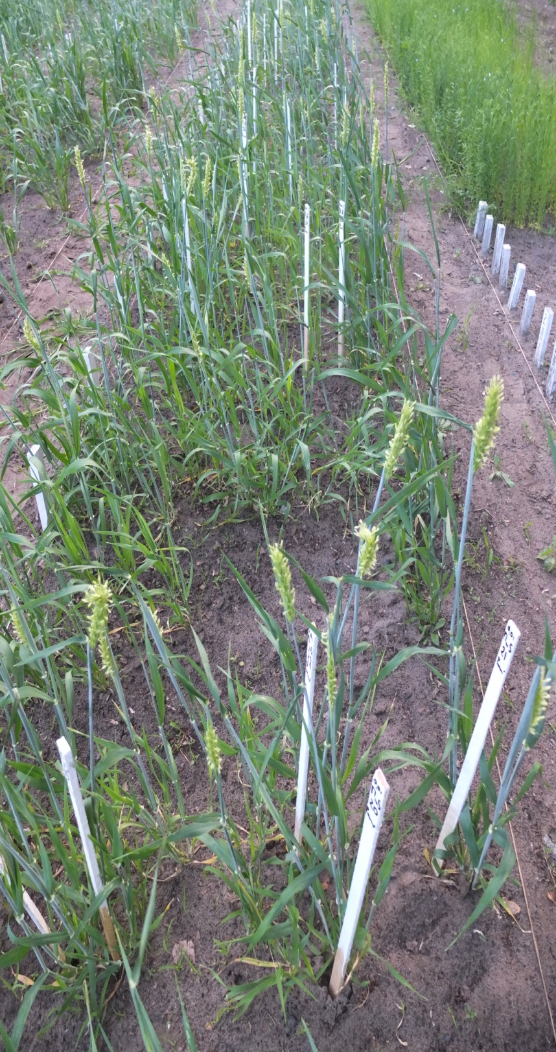
Схема эксперимента – совокупность опытных и контрольных вариантов
Варианты:
Качественные – виды и сорта растений, семена, почва
Количественные – нормы полива, количество удобрений, пестицидов, семян
Эксперимент, опыт включает:
наблюдения за ростом и развитием растений;
учет условий окружающей среды

Slide 11
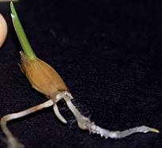
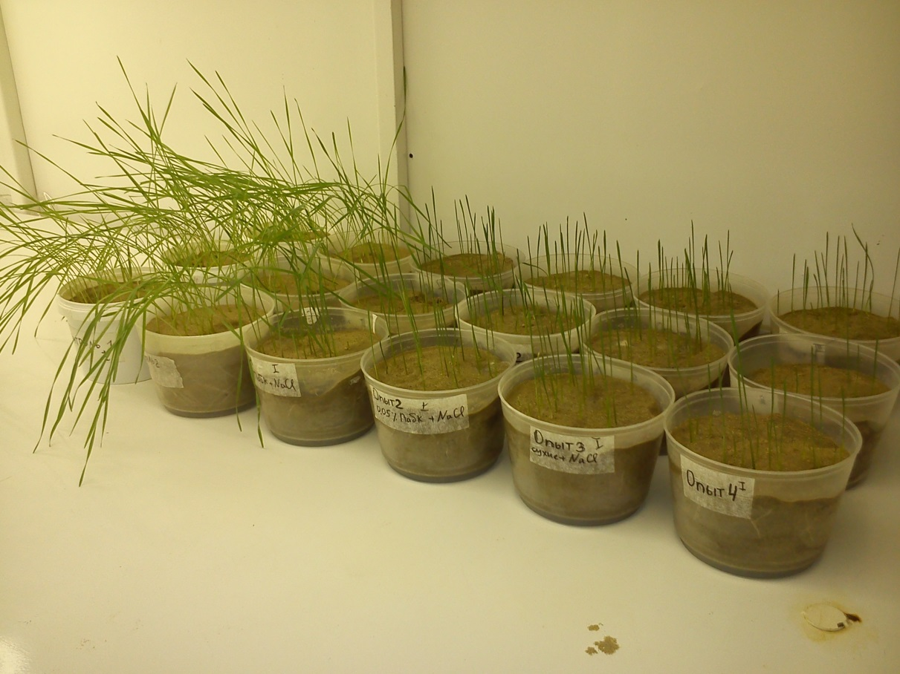
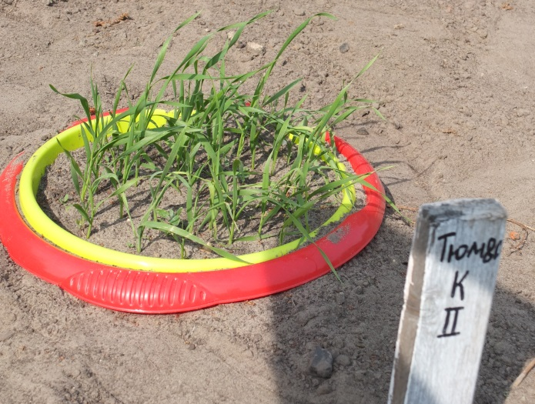
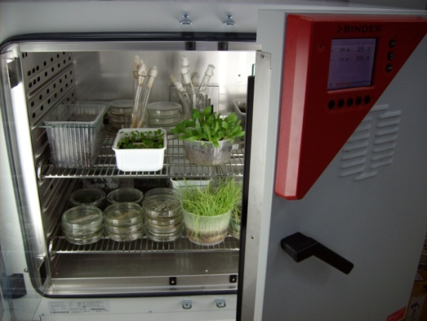
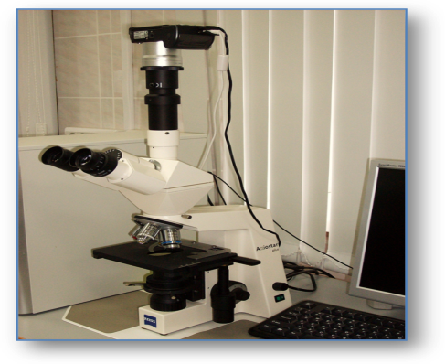
Пример схемы и вариантов опыта
Объект исследования – 5 сортов яровой мягкой пшеницы (Новосибирская 15, Тюменская юбилейная, Лютесценс 70, Авиада, Рикс). Воздушно-сухие семена.
Варианты опыта
Контроль – семена, выдержанные в дистиллированной воде
Опыт 1 – семена, обработанные NaCl (0,80%)
Опыт 2 – семена, обработанные NaCl (1,40%)
Опыт 3 – семена, обработанные NaCl (2,00%)
12 часов
Основные признаки:
Лабораторная всхожесть семян и морфометрические параметры
проростков;
Динамика роста растений в высоту;
Морфометрические параметры листьев (длина и ширина);
Длина побега;
Длина корней;
Сырая и сухая биомасса растений.

Slide 12
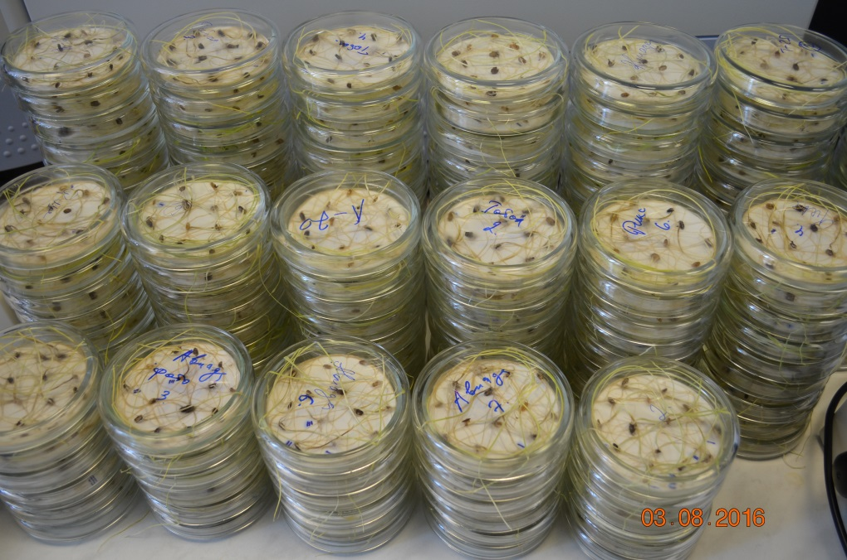
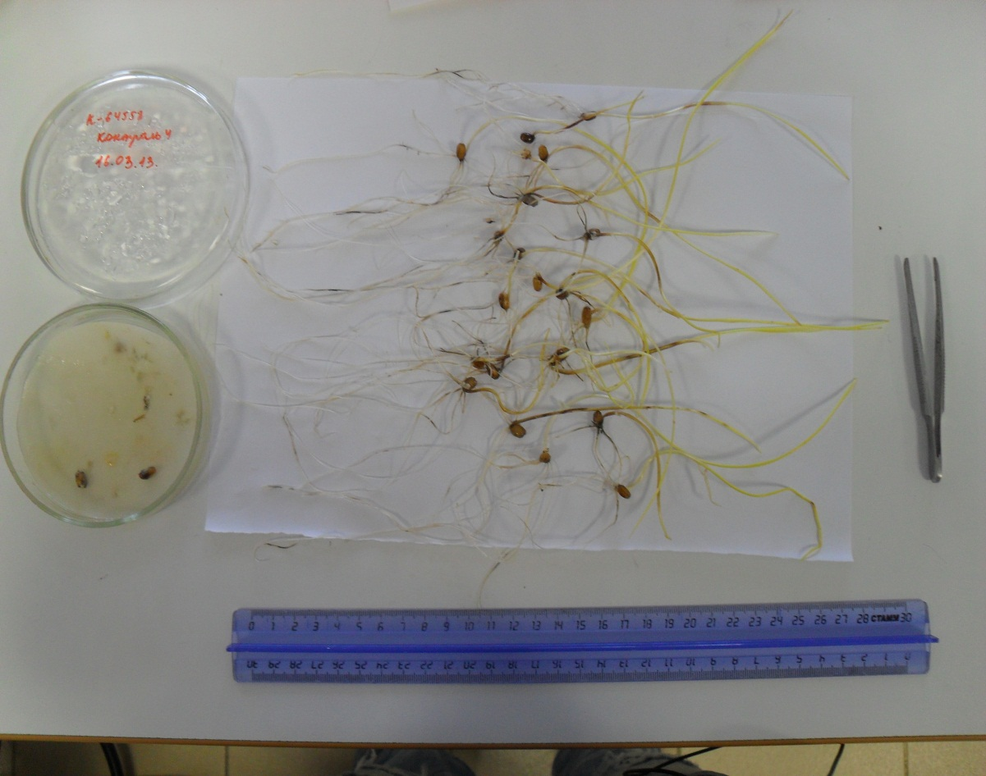
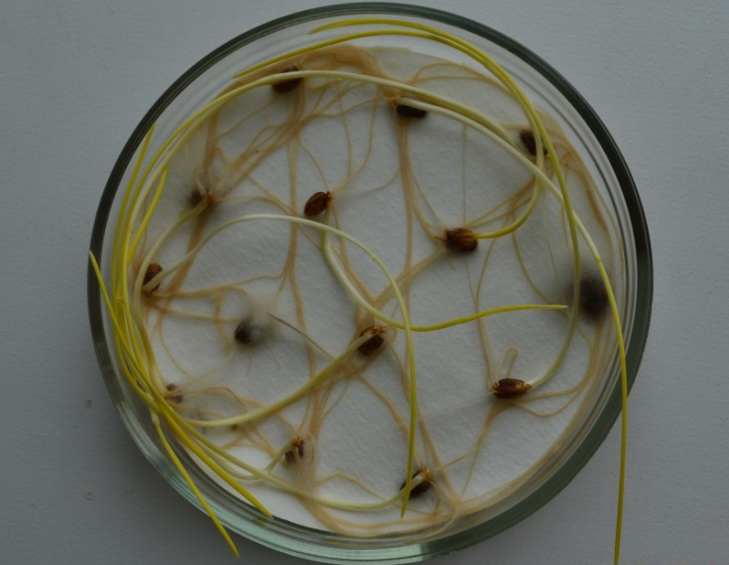
Примеры лабораторных экспериментов
Проращивание семян в чашках Петри
Отбирают четыре или две пробы по 100 семян в каждой. Семена проращивают в чашках Петри на фильтровальной бумаге, которую нарезают по размерам посуды, укладывают на дно и увлажняют.
Условия, необходимые для проращивания семян:
а) дезинфекция посуды путем промывки раствором марганцево-кислого калия и стерилизация в сушильном шкафу при температуре 130⁰С, промывка термостата перед началом проращивания семян;
б) поддержание требуемой температуры в термостате, для чего необходимо проверять ее в течение суток три раза;
в) проверка состояния увлажнения ложа (не допускается подсыхание и переувлажнение).

Slide 13
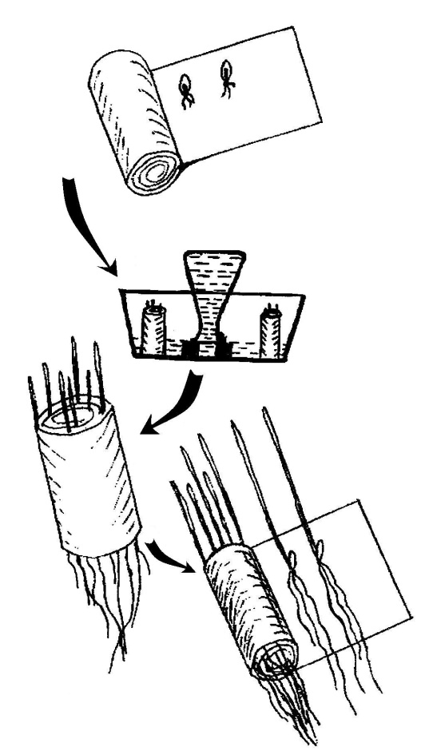
Проращивание семян в рулонах из фильтровальной бумаги
1. Нарезают полосы бумаги
(ширина 30-40 см; длина 35-40 см).
2. Складывают по ширине вдвое, разворачивают и смачивают.
3. На половине полосы раскладывают семена рядами зародышем вниз (семена округлой формы без ориентации зародыша).
4. Семена прикрывают второй частью полосы, бумагу сворачивают в рулоны, которые ставят вертикально в стеклянные сосуды.
5. Сосуды прикрывают стеклянными пластинками, оставляя отверстие для вентиляции, и помещают в термостат.
6. Для проведения учета рулоны вынимают из сосудов и на столе осторожно отделяют верхний слой бумаги.

Slide 14
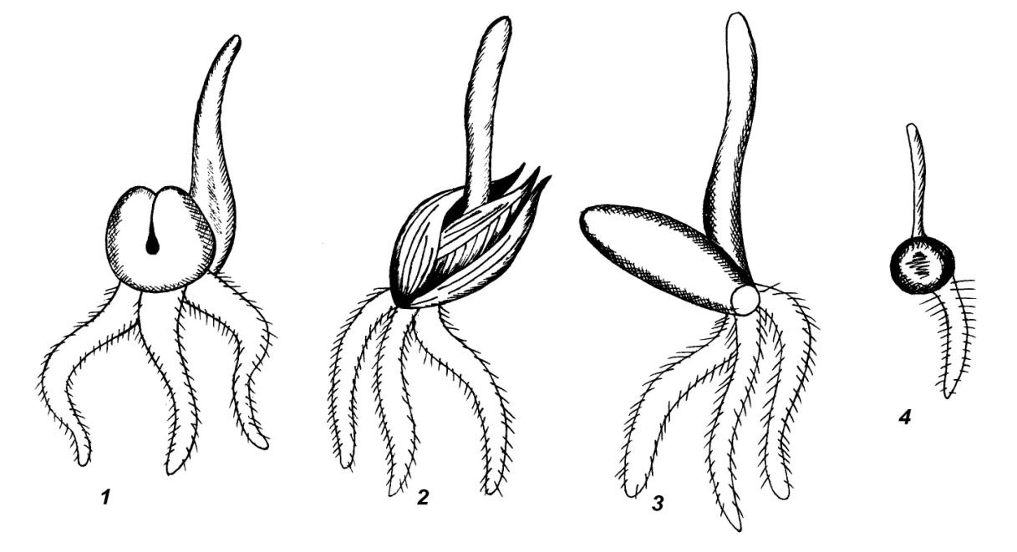
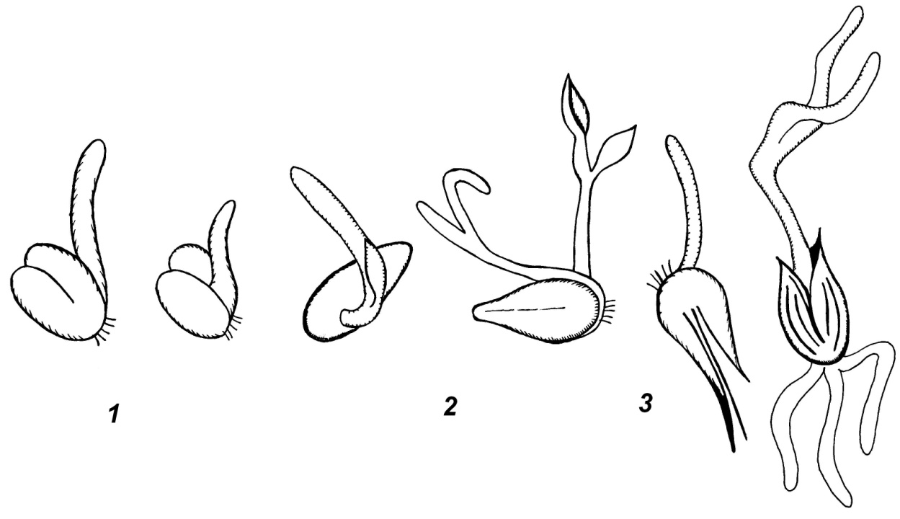
Проращивание семян на ложе из песка
Вегетационные сосуды на ½ их высоты наполняют увлажненным песком.
После раскладки семян на выровненной поверхности их вдавливают в песок и покрывают слоем увлажненного песка 0,5 см.
Нормально проросшие семена:
1 – пшеницы, 2 – овса, 3 – ржи, 4 – рапса
Ненормально проросшие семена
1 - пшеницы; 2 - ячменя; 3 - овса

Slide 15
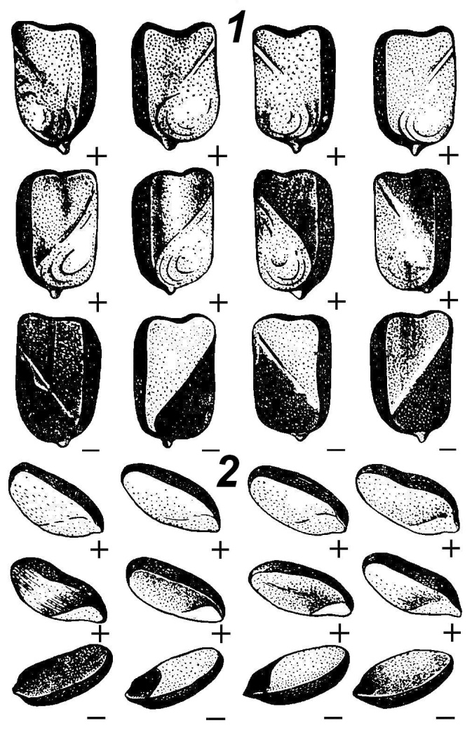
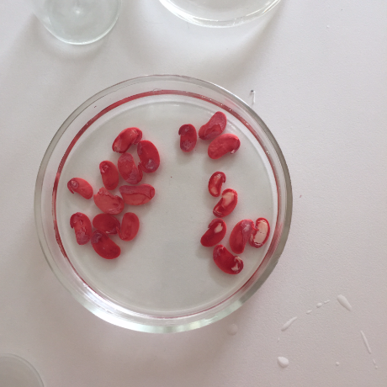
Определение жизнеспособности семян
Метод окрашивания семян индигокармином или кислым фуксином.
Метод основан на том, что живые клетки зародыша непроницаемы для раствора индигокармина и кислого фуксина, тогда как мертвые клетки легко пропускают эти растворы и окрашиваются.
Семена кукурузы (1) и пшеницы (2) после окрашивания индигокармином (Семена и посадочный материал …, 1973)
Примечание: + жизнеспособные, - нежизнеспособные

Slide 16
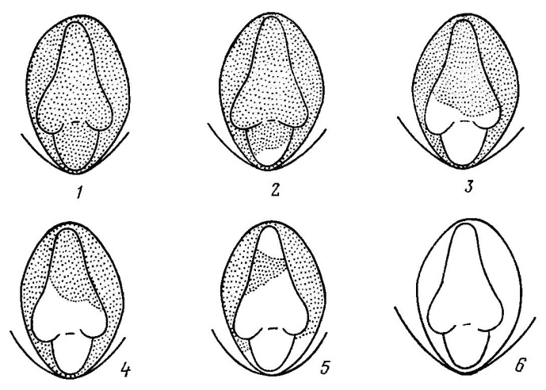
Метод окрашивания тетразолом. Соли тетразола используют для выявления активности ферментов из группы дегидрогеназ, которые обеспечивают восстановительные процессы в живой ткани. Семена всасывают химикат в виде бесцветного раствора, а ферменты восстанавливают его до окрашенного в красный цвет стабильного и недиффундирующего соединения - формазана. В отсутствии активных ферментов мертвые ткани не окрашиваются, и, таким образом, можно изучить распределение в зародыше мертвых и живых участков.
Два верхних семени жизнеспособны, остальные нежизнеспособны:
1 - полностью окрашен; 2 – кончик первичного корня не окрашен;
3 – корни не окрашены; 4 – неокрашенные участки корней и почечки; 5 – почти не окрашен; 6 – совсем не окрашен. (Жизнеспособность семян, 1978)

Slide 17
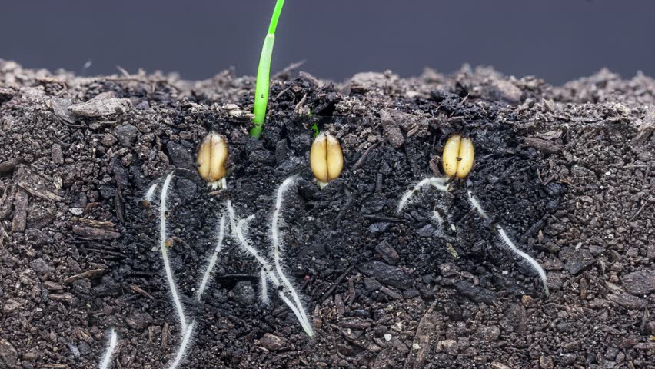
Вегетационный эксперимент
- исследование в контролируемых условиях:
-оранжерея;
-теплица;
-вегетационный домик;
-лаборатория искусственного климата;
-фитотрон
Сосуды: стеклянные, глиняные, из инертных материалов
Субстрат для выращивания растений – почва, песок, вода, питательные среды
Цель – выявление действия того или иного фактора в чистом виде, что невозможно сделать в полевых условиях

Slide 18
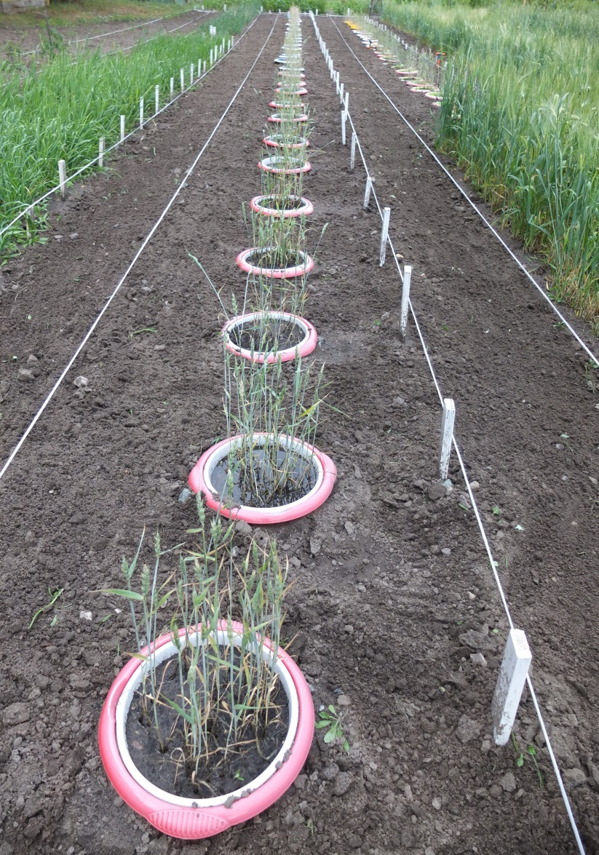
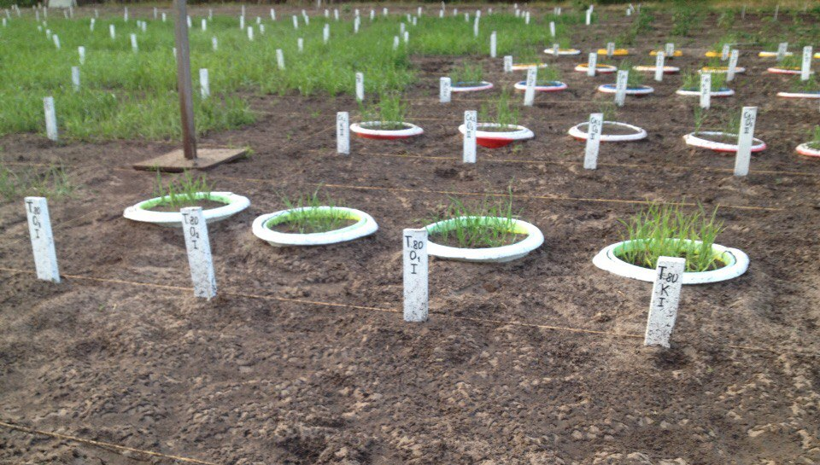
Вегетационно-полевой эксперимент проводится:
на специальном экспериментальном участке в полевых условиях;
в естественных условиях любого ландшафта.
Сосуды: цилиндрические; квадратные
Могут быть без дна, почва отгорожена с боков на глубину 20-50 см;
естественное увлажнение и аэрация

Slide 19
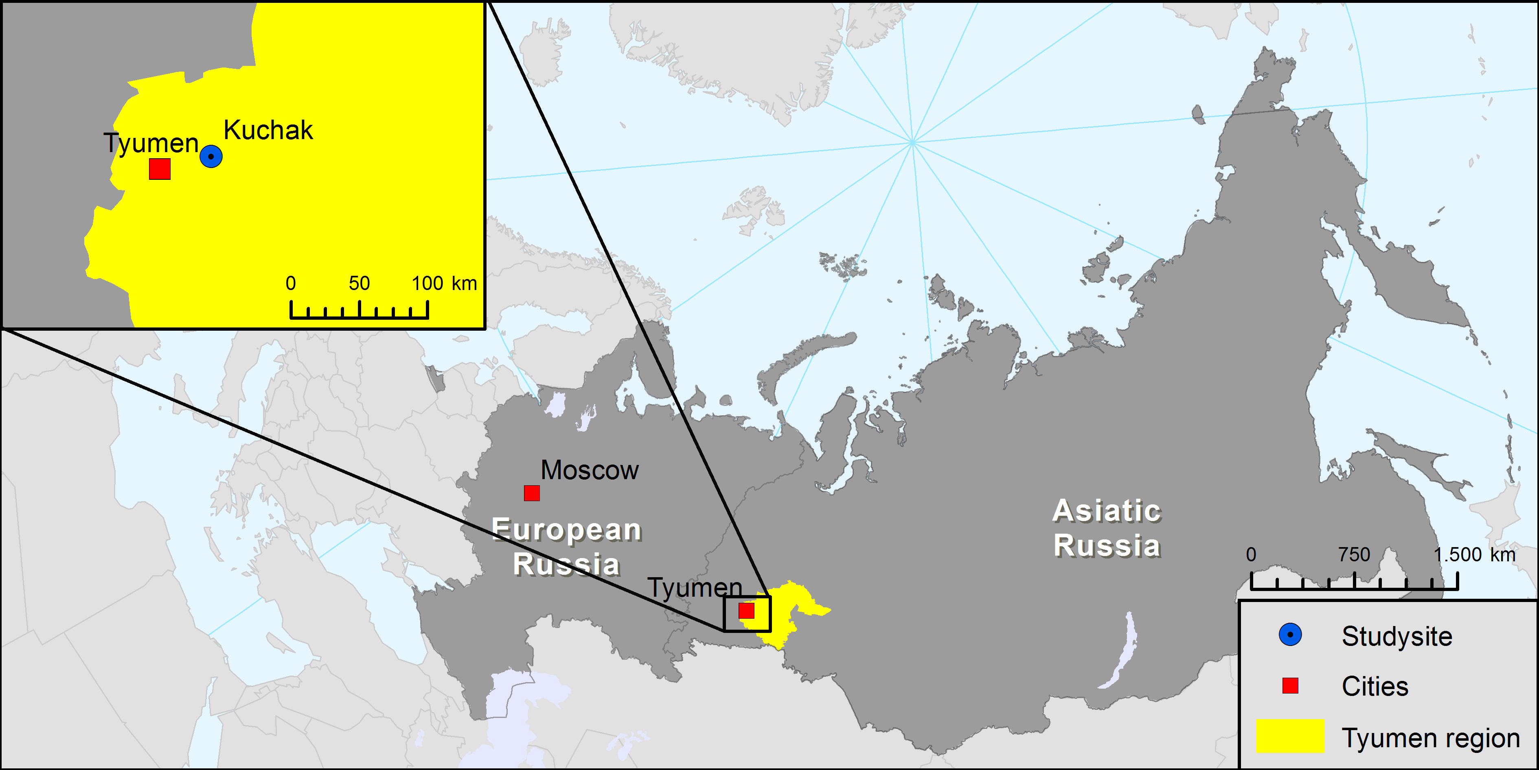
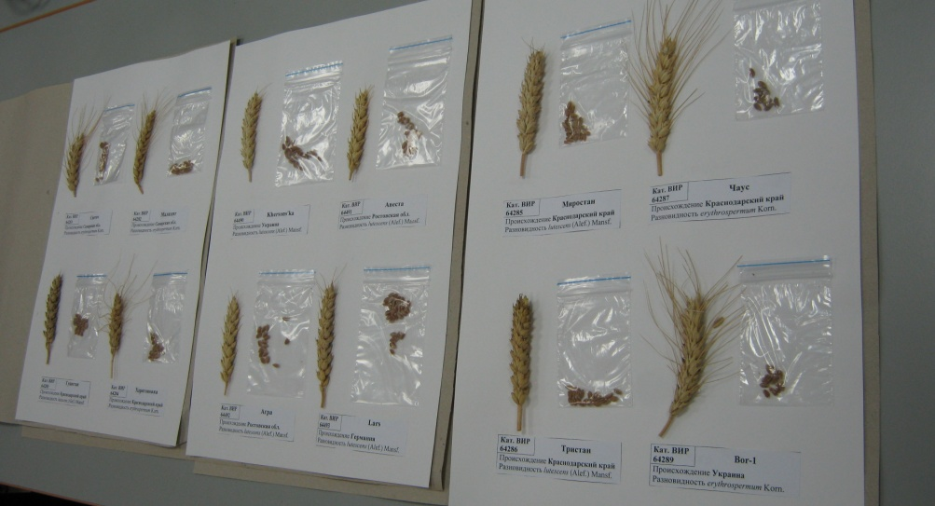
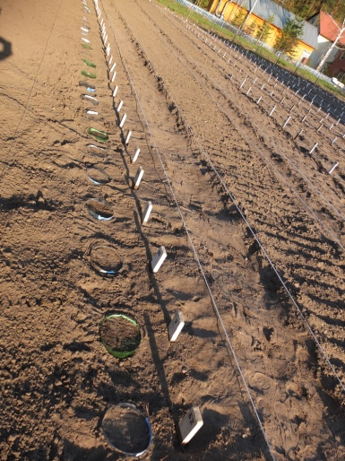
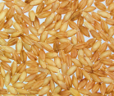
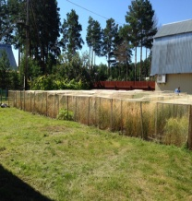
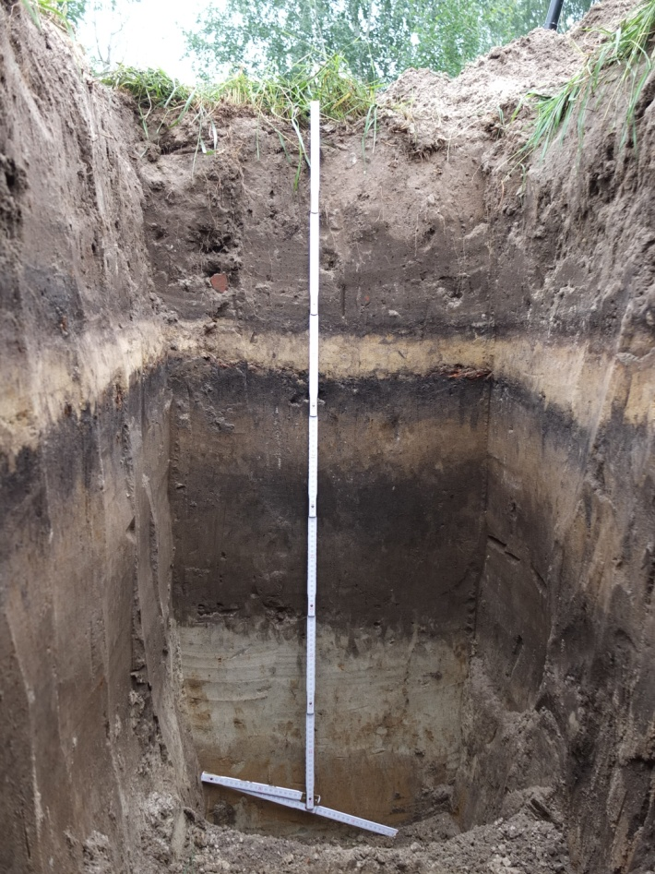
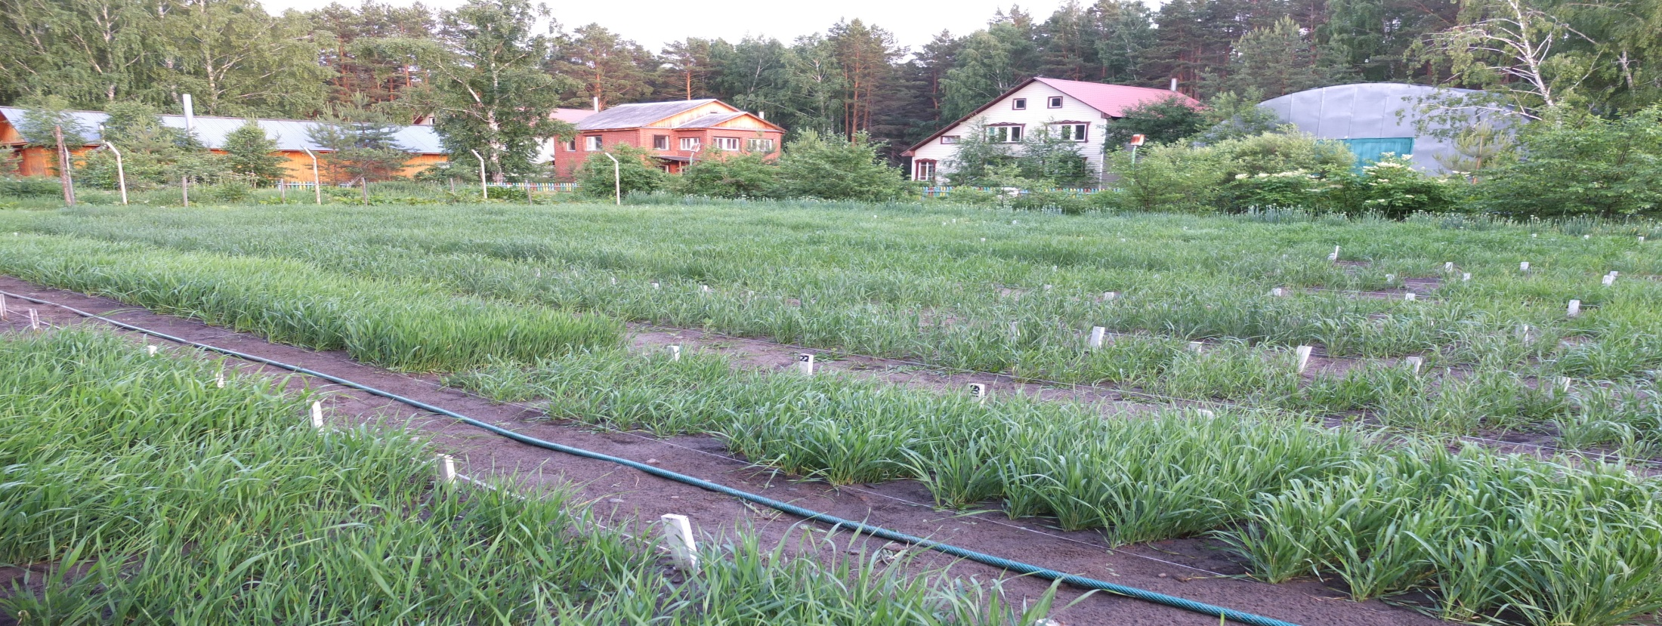
Биостанция «Озеро Кучак» [57°20’ N, 66°03’ E]
Biological Station "Lake Kuchak"
Почва экспериментального участка окультуренная дерново-подзолистая, гумус - 3,67%, рН=6,6.

Slide 20
Обработка результатов исследования и их интерпретация
Обработку полученных данных методами в данной области науки (статистический анализ, графическое, математическое и иное моделирование и др.).
Полученные данные группируют, представляя в виде таблиц, графиков и диаграмм.
.
Для ускорения обработки и систематизации фактического материала рекомендуется широко использовать современную вычислительную технику с соответствующими статистическими программами (например, Excel, STATISTICA и др.).

Slide 21
Статистический анализ экспериментальных данных
Средняя арифметическая характеризует среднюю величину
признака
Пример: признак - высота растений, см
Контроль 8,7±1,25
NaCl 0,80% 6,3±0,73
f – частота встречаемости варианты;
х – варианта;
∑ - знак суммирования;
n – сумма частот, т.е. объем выборки.
Среднее квадратическое отклонение и ошибка средней
Sx =

Slide 22
Коэффициент вариации
CV,% =
Если коэффициент вариации меньше 10%, то степень варьирования признака слабая, при коэффициенте 10-20% изменчивость средняя, более 20% - высокая.

Slide 23
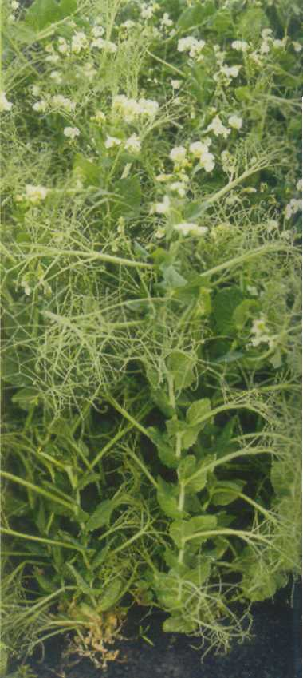
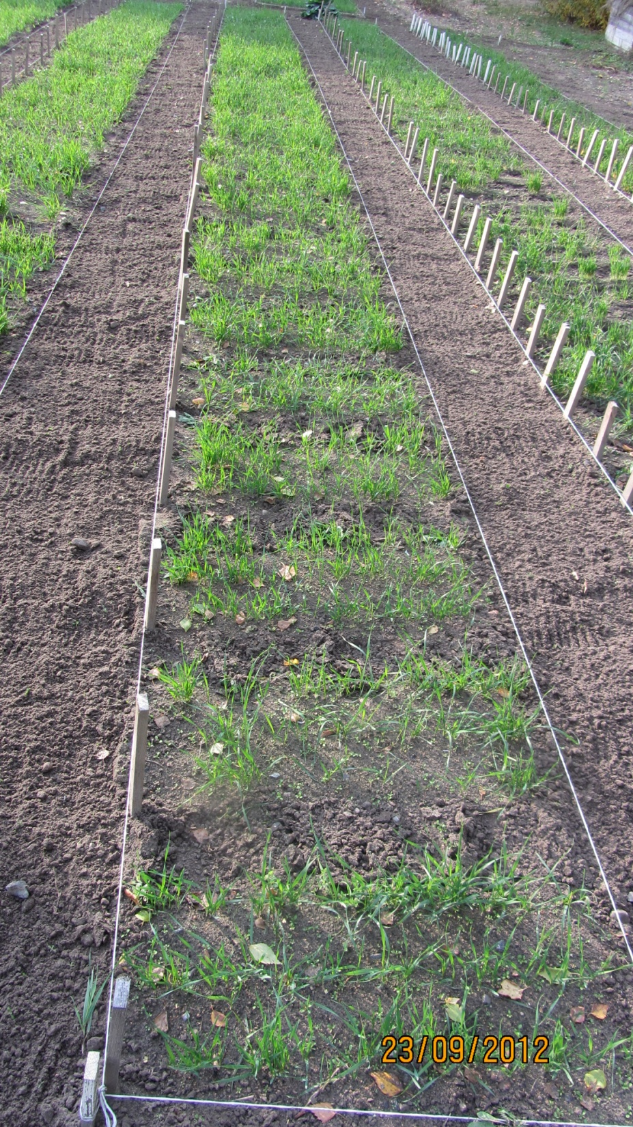
Документация и отчетность.
Первичным документом по каждому опыту служит дневник лабораторных и полевых учетов, наблюдений, в котором ведут все первичные записи непосредственно по выполняемым работам.
В журнале обычно приводится следующая информация:
Название, цель и задачи опыта.
Схема и план размещения опыта.
Характеристика и история участка.
Программа и методика исследований.
Перечень всех работ с указанием сроков и способов выполнения.
Результаты всех анализов и наблюдений в виде таблиц, диаграмм, уравнений.
Результаты статистической обработки экспериментальных данных.

Slide 24
Заключительный этап экспериментальной работы – ее литературное оформление в виде научного отчета, курсовой или дипломной работы, статьи, которые включают следующие основные разделы:
Актуальность, цель и задачи исследования
Обзор литературы по изучаемому вопросу
Схема, методика и условия эксперимента
Результаты экспериментальной работы
Выводы и практические предложения
Список литературы

Slide 25
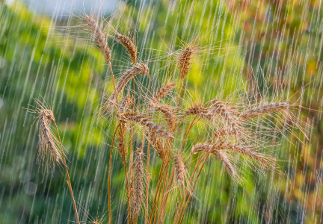
Благодарю за Ваше внимание

